Slide 1
信息检索与数据挖掘
第13章 基于朴素贝叶斯的文本分类

Slide 2
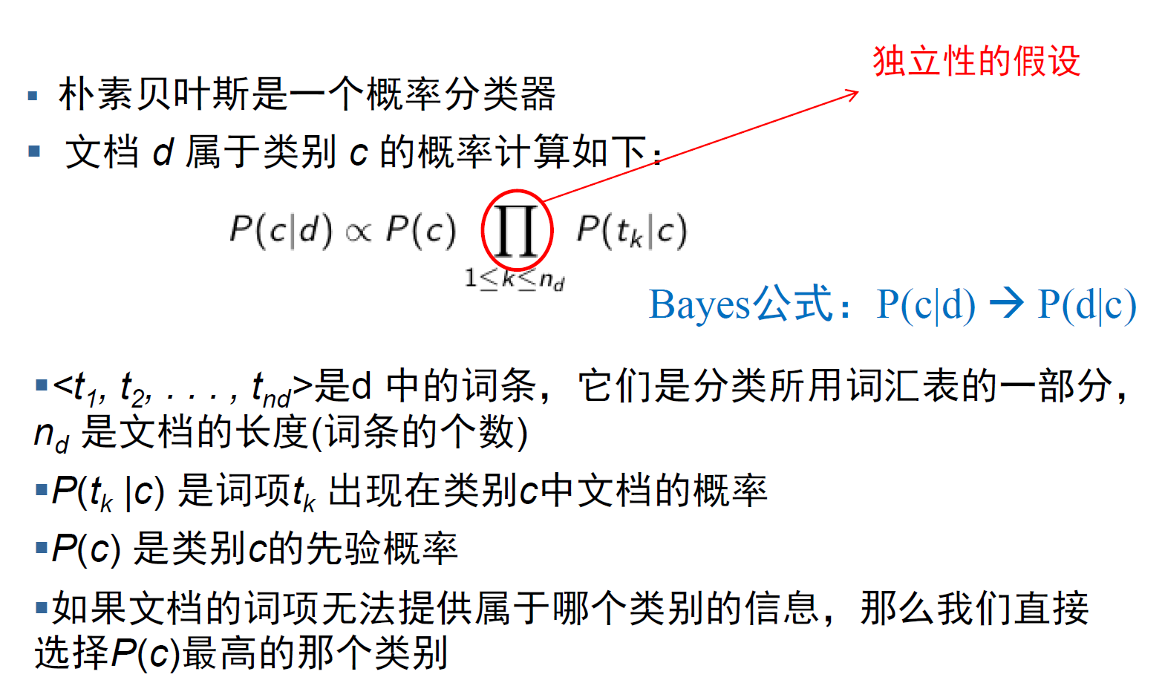
朴素贝叶斯分类器

Slide 3
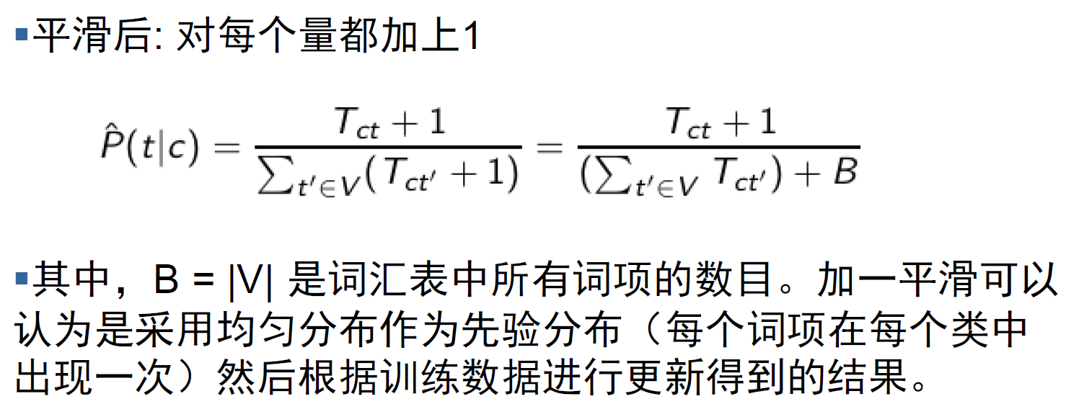
朴素贝叶斯分类器
避免零概率: 加一平滑

Slide 4
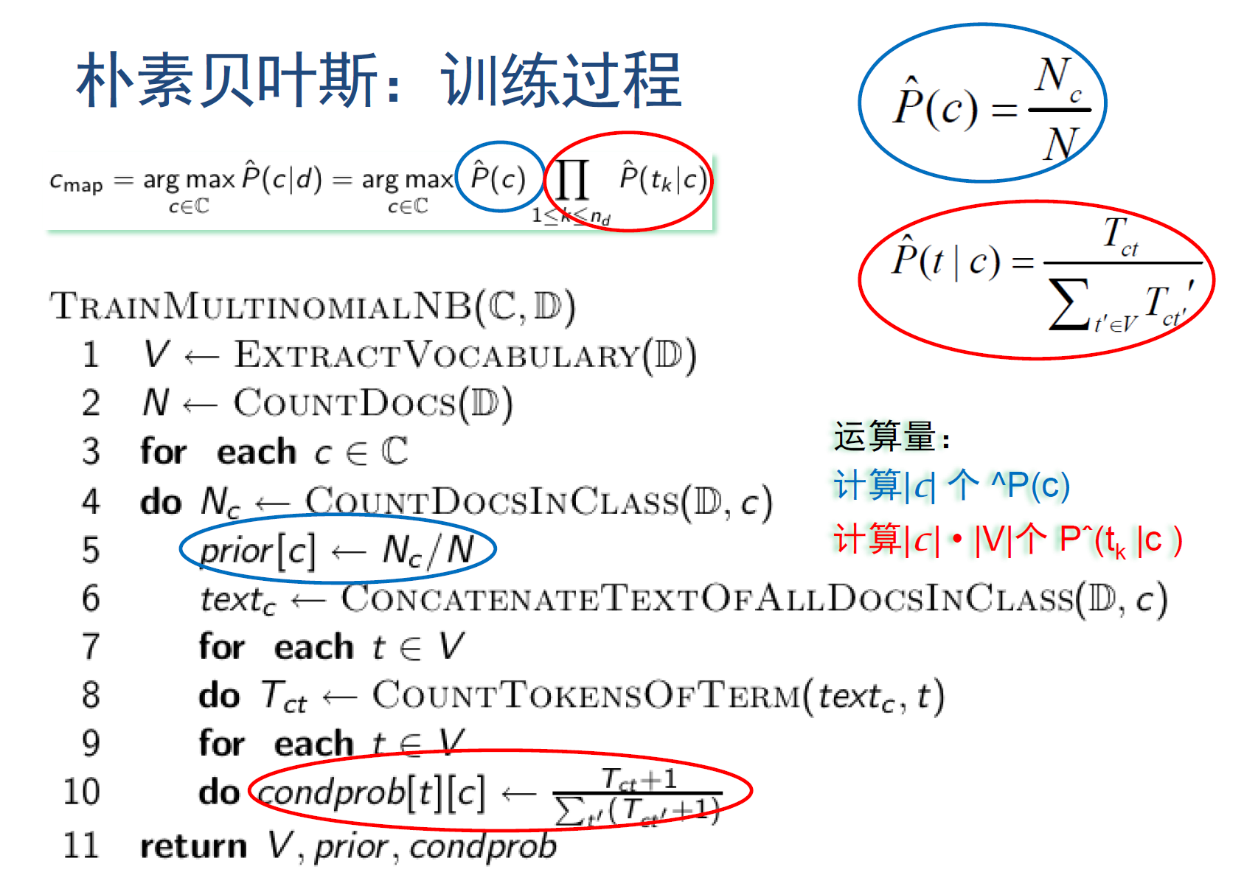
朴素贝叶斯分类器

Slide 5
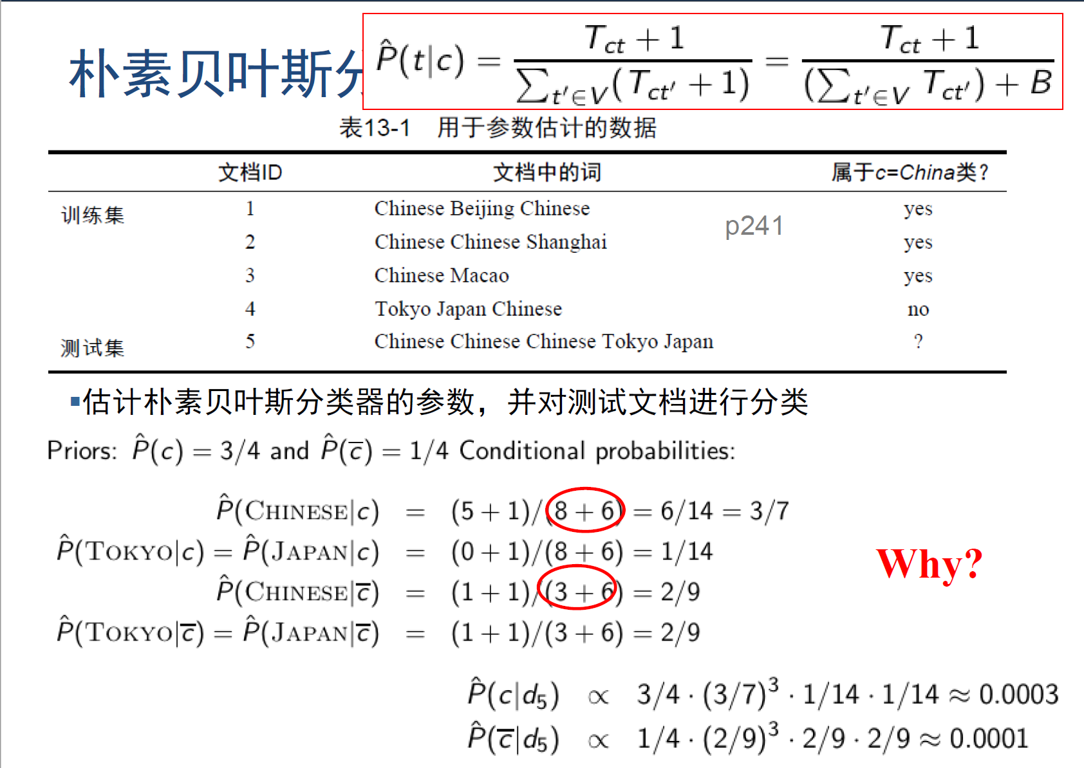
朴素贝叶斯分类器

Slide 6
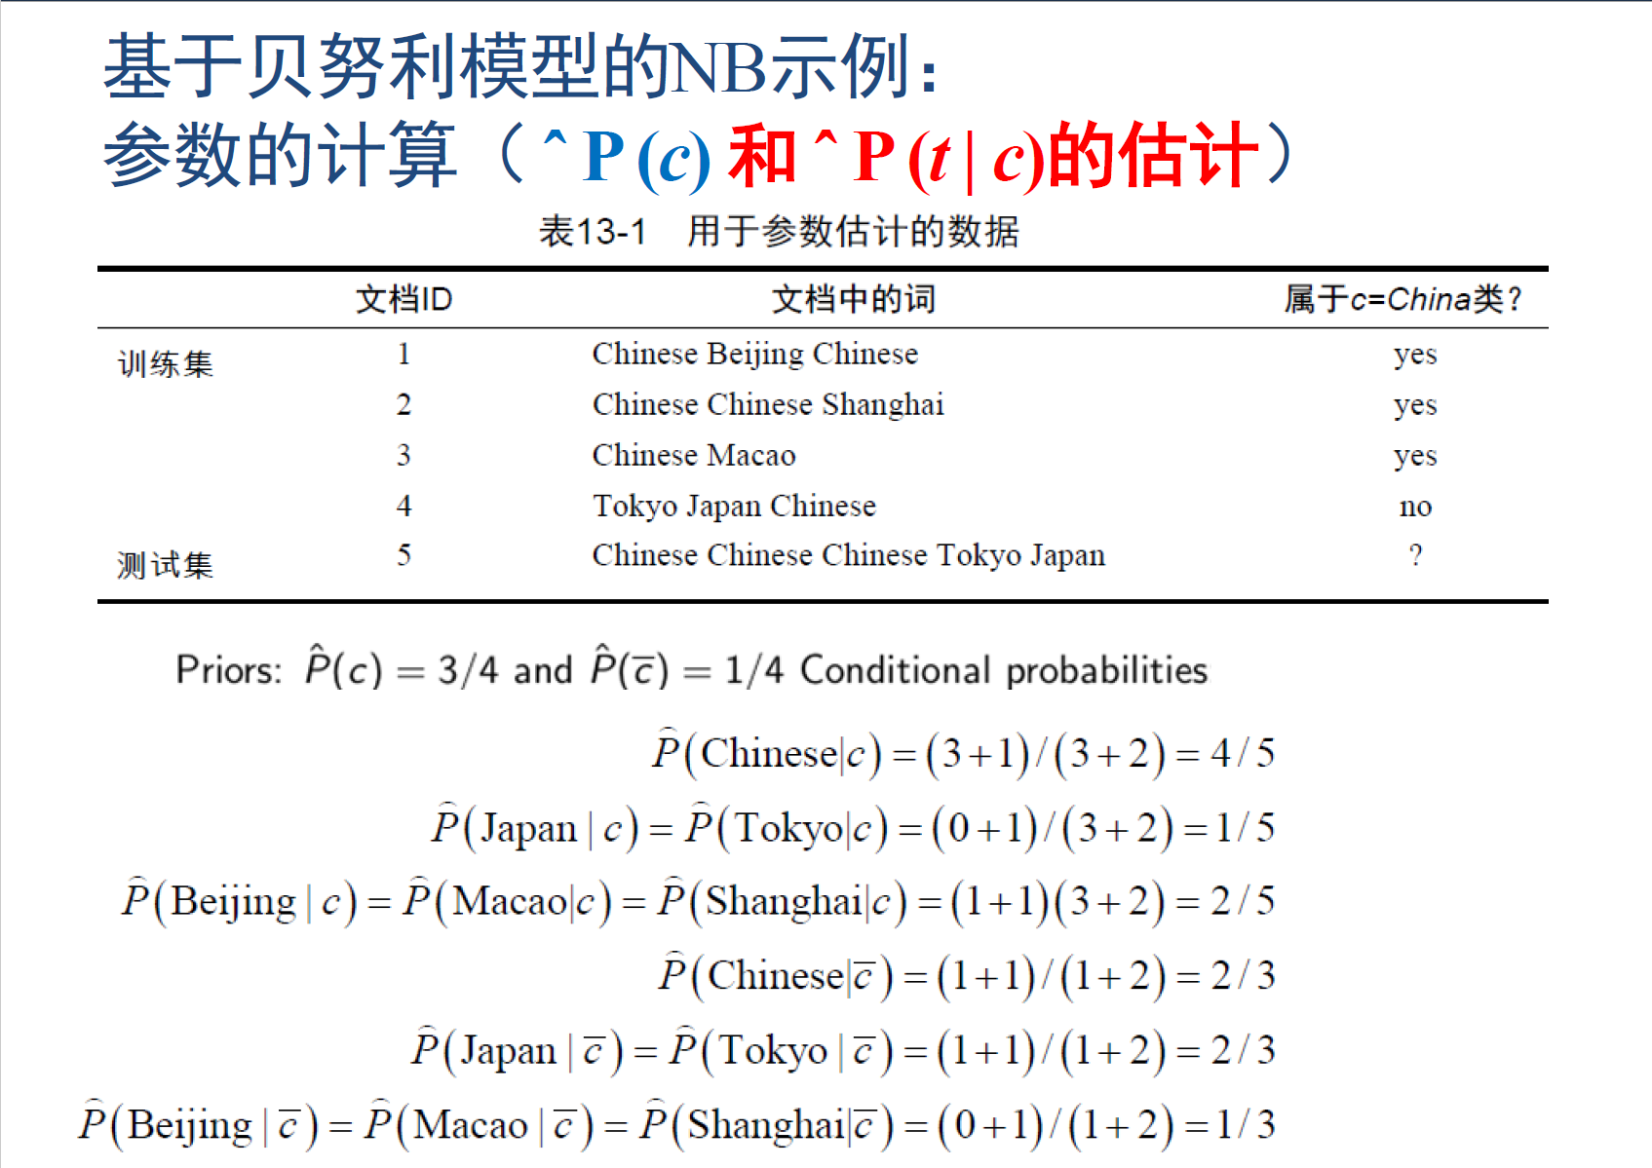

Slide 7
